Slide 1
Формуємо звукову культуру мовлення дітей старшого дошкільного віку
Ланцюжок слів
Зобенько Олена Олексіївна
вихователь – методист дошкільного навчального закладу (ясла – садок) комбінованого типу № 60 «Ялинка - Веселинка» Черкаської міської ради

Slide 2
Для того, щоб побудувати ланцюжок, ти маєш визначити останній звук в слові, яке стоїть в клітинці першим. Потім знайди картинку, назва якої починається на цей звук. Наведи на картинку мишкою і натисни лівою клавішою. Якщо ти правильно визначив, картинка займе своє місце. Для того, щоб перейти до наступної сторінки – натисни на стрілочку.

Slide 3
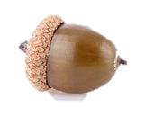
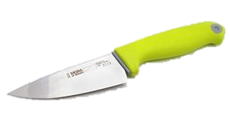

Slide 4
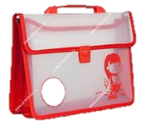
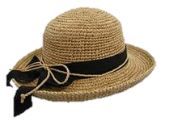
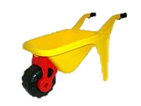
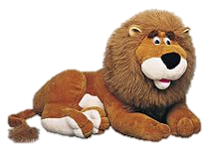

Slide 5
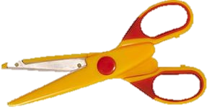
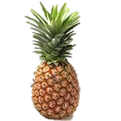
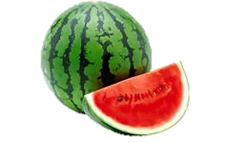

Slide 6
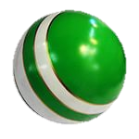
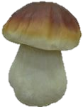
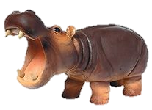

Slide 7
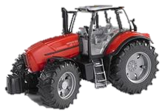
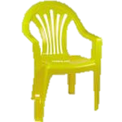
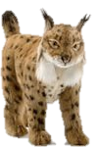

Slide 8
Молодець !

